Slide 1

Mountain Journey
Votre nouvelle application de voyage.

Slide 2

Mise en place du projet
Objectif du projet
Portée (inclusion et exclusion)
Technologies
Organisation du projet

Slide 3
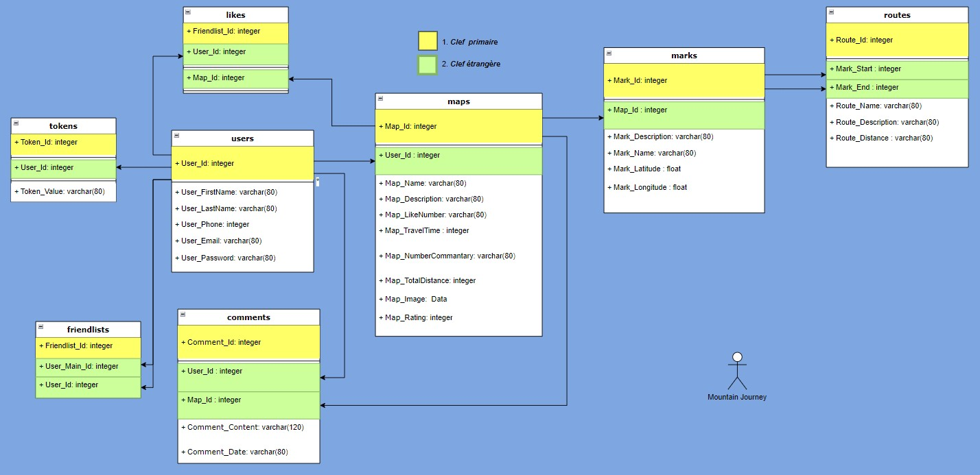
Création de la Database

Slide 4
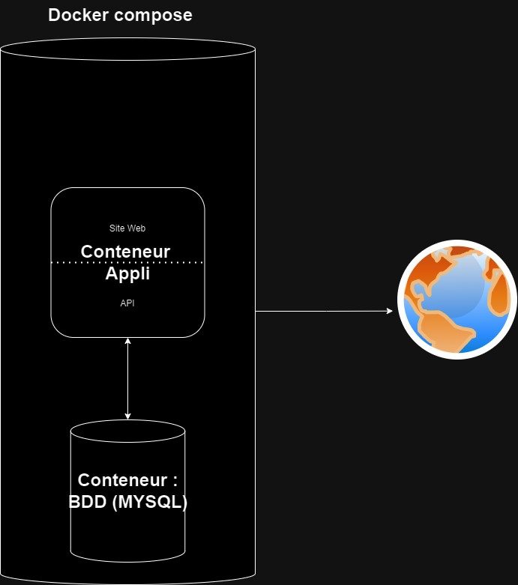
Le Docker

Slide 5
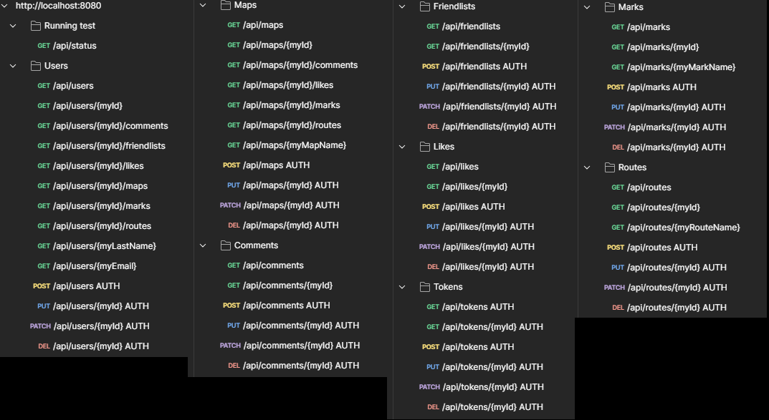
L’API

Slide 6
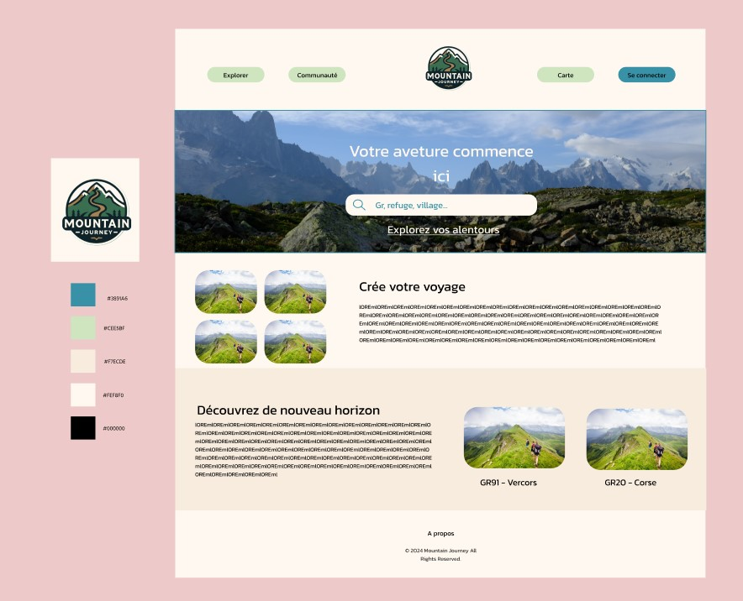
Maquette 1/5

Slide 7
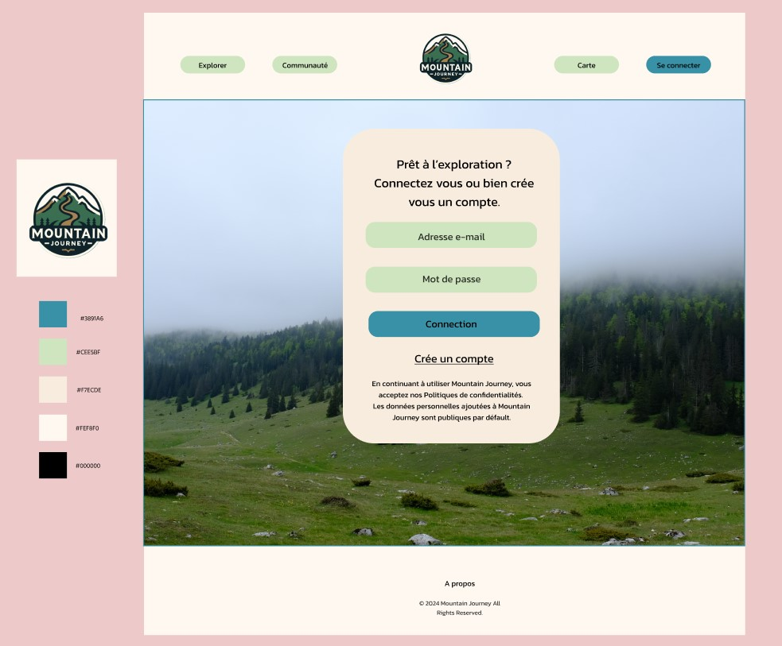
Maquette 2/5

Slide 8
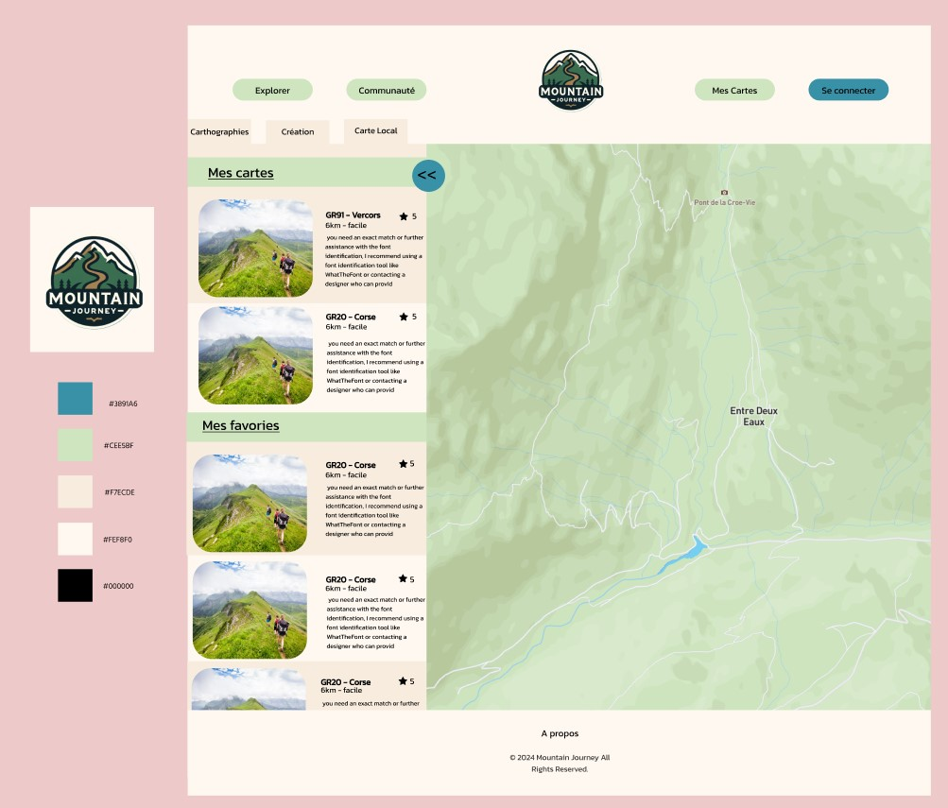
Maquette 3/5

Slide 9
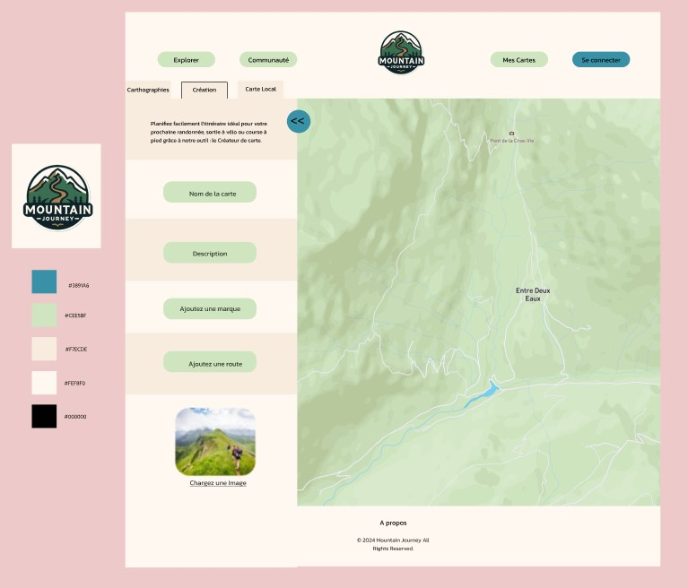
Maquette 4/5

Slide 10
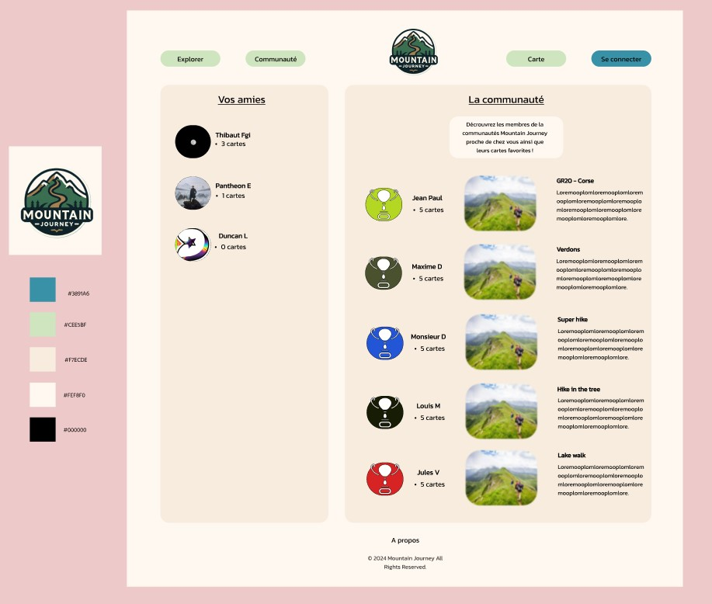
Maquette 5/5

Slide 11
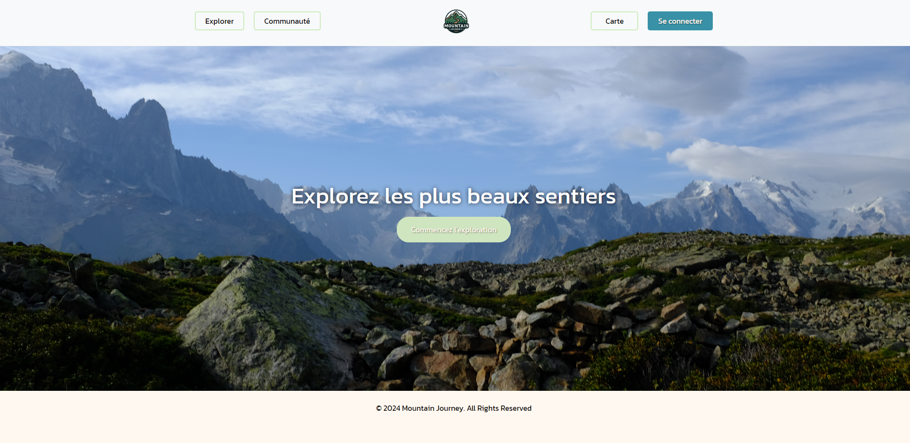
Le Site 1/3

Slide 12
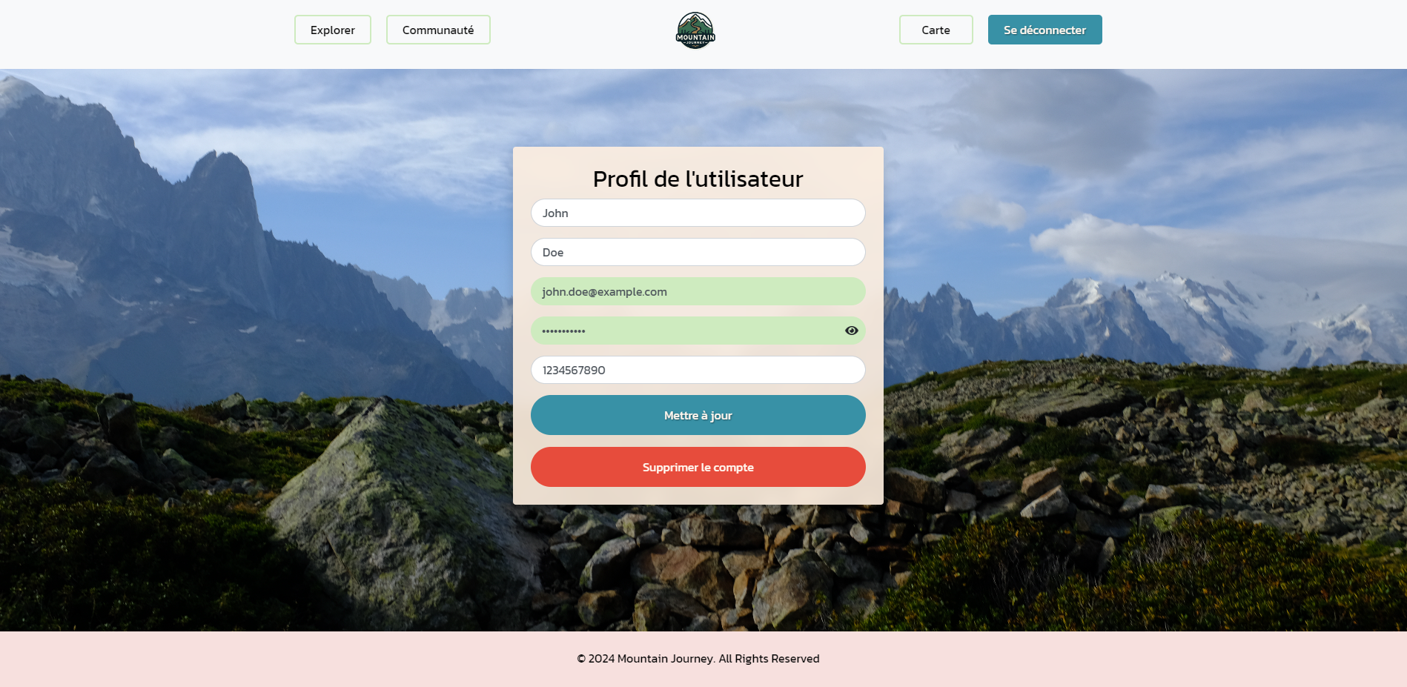
Le Site 2/3

Slide 13
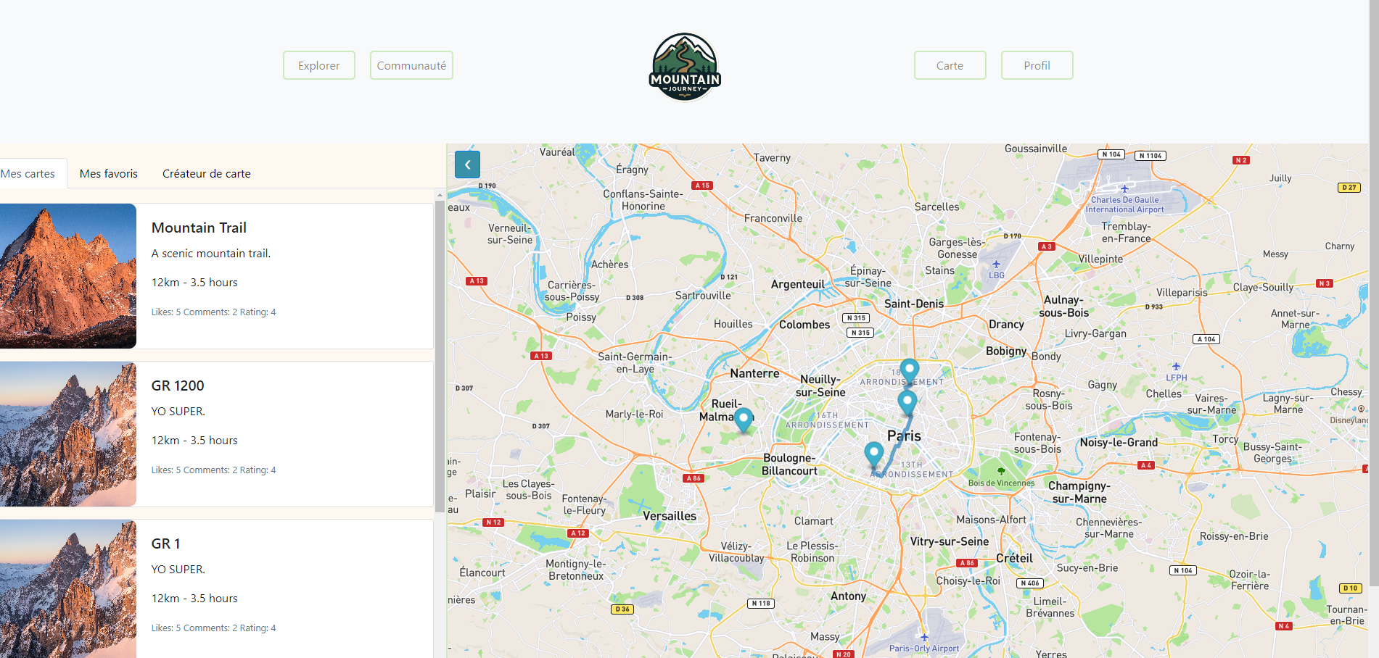
Le Site 3/3

Slide 14
Démonstration

